Slide 1
Programação Orientada a Objetos Avançada
ACOPLAMENTO
(CBO – COUPLING BETWEEN OBJECTS)
PROF. VALTER VIEIRA DE CAMARGO

Slide 2
Acoplamento
Note que, embora o texto fale de “classes”, o acoplamento também pode ser de pacote, componentes ou qualquer outra abstração...
Procura caracterizar o quanto que uma classe está “acoplada” a outras.
Um baixo nível de acoplamento indica um bom nível de modularidade, isto é, quanto menor o acoplamento mais “modular” é o projeto
O acoplamento pode ser:
eferente (saída) 🡪 nro de classes que a classe em análise depende
Fornece um indicativo do nro de classes que precisam ser compreendidas para que a classe em análise seja compreendida (atributos de qualidade compreensibilidade)
Também fornece uma visão da probabilidade da classe em análise ser impactada por modificações nas que ela depende.
aferente 🡪 nro de classes que dependem da classe em análise
fornece um a visão do nro de classes que podem ser afetadas por modificações na classe em análise
‹#›

Slide 3
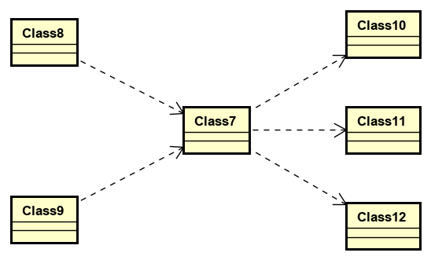
Métrica CBO Coupling Between Objects
Tipos de Acoplamento
Eferente (Saída/Out) 🡪 nro de classes que a classe em análise depende
Aferente (Entrada/In) 🡪 nro de classes que dependem da classe em análise
Acoplamento Aferente da Classe7 = 2
Acoplamento Eferente da Classe7 = 3
‹#›

Slide 4
CBO Coupling Between Objects
Interpretação
eferente (saída) 🡪 nro de classes que a classe em análise depende
Indicativo do nro de classes que precisam ser compreendidas/analisadas para que a classe em análise seja compreendida (afeta o atributo de qualidade: compreensibilidade)
Para compreender uma classe, uma das tarefas é olhar nos métodos (serviços) (e também dados (atributos) ) que ela usa de outras classes (parâmetros, retornos....).
Classes com alto grau de acoplamento eferente irão receber os efeitos de modificações e defeitos das classes que ela depende
Modificações nas interfaces dos métodos (das outras classes) que são usados pela classe em análise impactam a classe em análise
Assim, se a classe depende de muitas outras, ela está mais sujeitada a sofrer efeitos de modificações.
É um lugar provável e quem um “bug” introduzido em algum lugar irá aparecer
Classes com acoplamento eferente alto provavelmente são “código cliente”
‹#›

Slide 5
Acoplamento
Para calcular o acoplamento, basta contar, para uma determinada classe C, o número de classes que ela depende (eferente) e o número de classes que dependem dela (aferente).
Entretanto, cuidado, pois o termo “depende”, se materializa de várias formas em uma linguagem de programação:
nos atributos (associações da UML)
chamada de métodos
parâmetros de uma classe do tipo da outra
retorno de um método do tipo de outra classe
relacionamentos de herança e implementação de interfaces
importações
lançamento de exceções, cuja exceção é do tipo de outra classe
‹#›

Slide 6
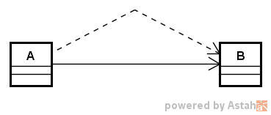
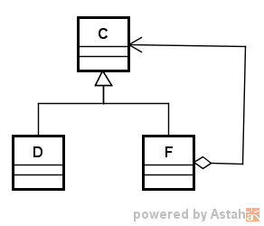
Cuidado ….
Acoplamento Eferente de A = 1
(pois contamos o nro de classes)
Acoplamento Aferente de C = 2
Acoplamento Eferente de F = 1

Slide 7
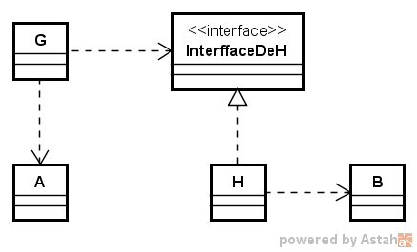
Cuidado ….
Eferente (G) = 2
→ interfaces contam no aferente
Eferente (H) = 1
→ só conta B, pois não faz sentido dizer que H está acoplado à sua interface. A interface é algo como se fosse parte da classe que a expõe. Assim, interfaces não entram na contagem dos eferentes.

Slide 8
Como diminuir o acoplamento ?
Analisar a classe e tentar eliminar dependências
Outra tarefa do engenheiro de software é hipotetizar evoluções no sistema e procurar ver se determinadas evoluções irão impactar negativamente no acoplamento
Quando A está acoplada a B, deve-se avaliar se A realmente tem interesse em todos os serviços de B ou somente uma parte dele. Nesse segundo caso, talvez valha a pena criar uma interface para B e colocar nela apenas os serviços que A tem interesse....
‹#›

Slide 9
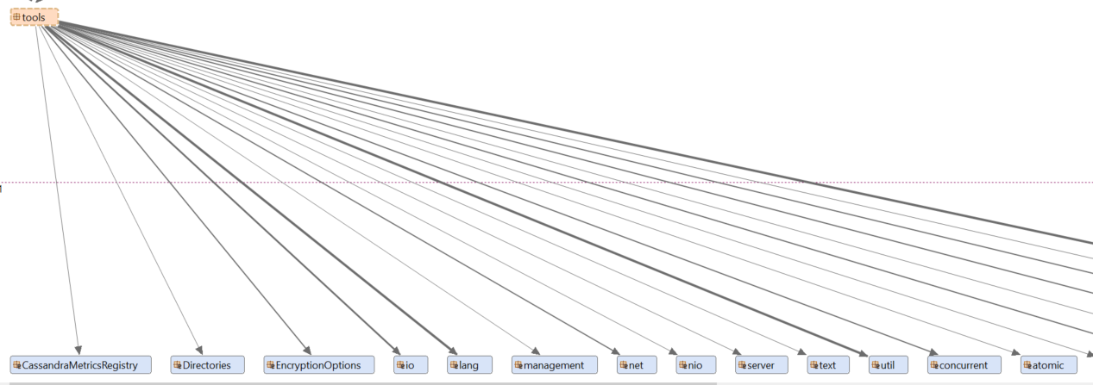
Exemplo - Cassandra
‹#›

Slide 10
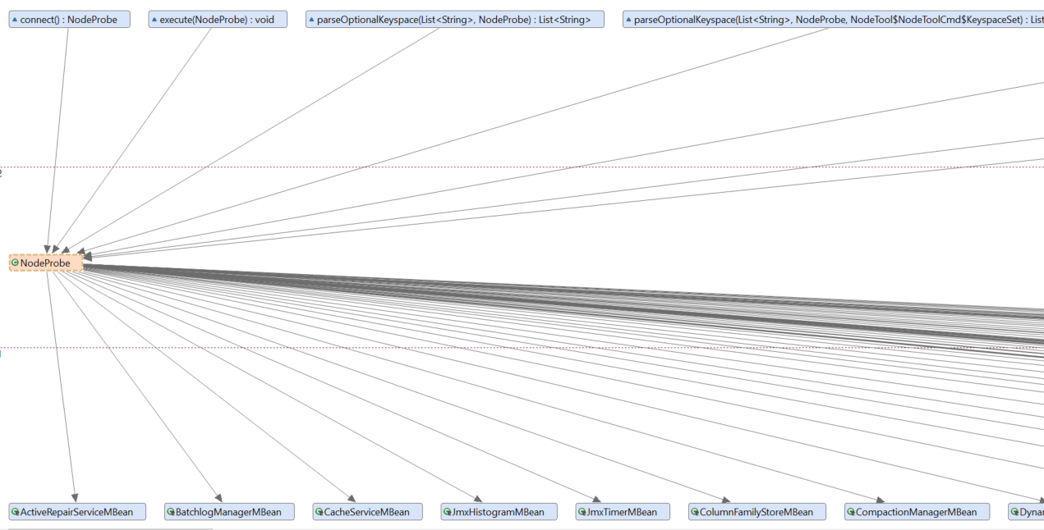
Exemplo - Cassandra
‹#›

Slide 11
Atividade 1
Por exemplo, considerando a classe Point, qual é seu valor para a métrica CBO (eferente) ?
Observem que essa classe possui dependência com:
A interface Subject
A classe Color
A classe Observer (dentro do método notifyObservers)
Assim, o CBO para a classe Point é 2.
Dependência com Color e Observer apenas
Não contamos as dependências (de implementação) com interfaces .
Contamos apenas “usos” de interfaces → chamada de métodos
‹#›

Slide 12
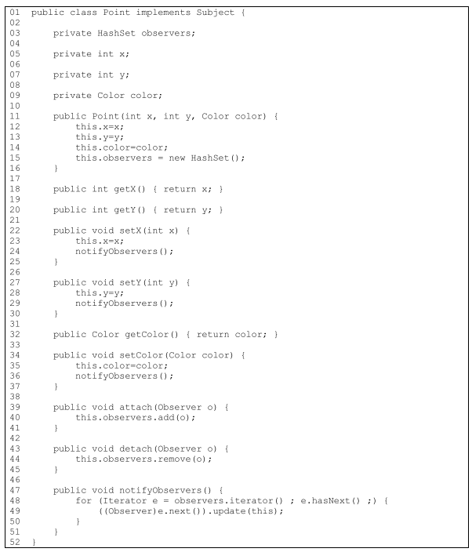
‹#›

Slide 13
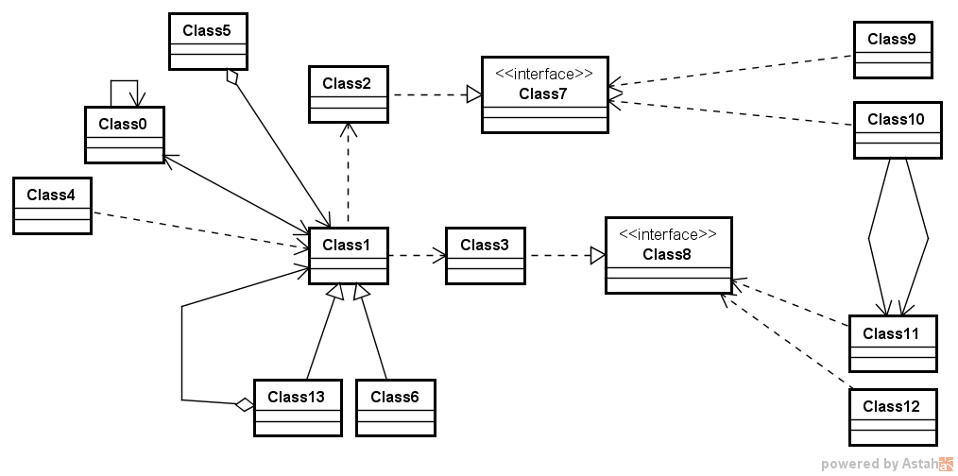
Atividade 2
Com base no diagrama abaixo responda qual é o acoplamento aferente e eferente das seguintes classes: Class0, Class1, Class2, Class13 e Class11.
AF EF
Class0 1 1
Class1 5 3
Class2 1 0
Class11 1 1
Class13 0 1

